Slide 1
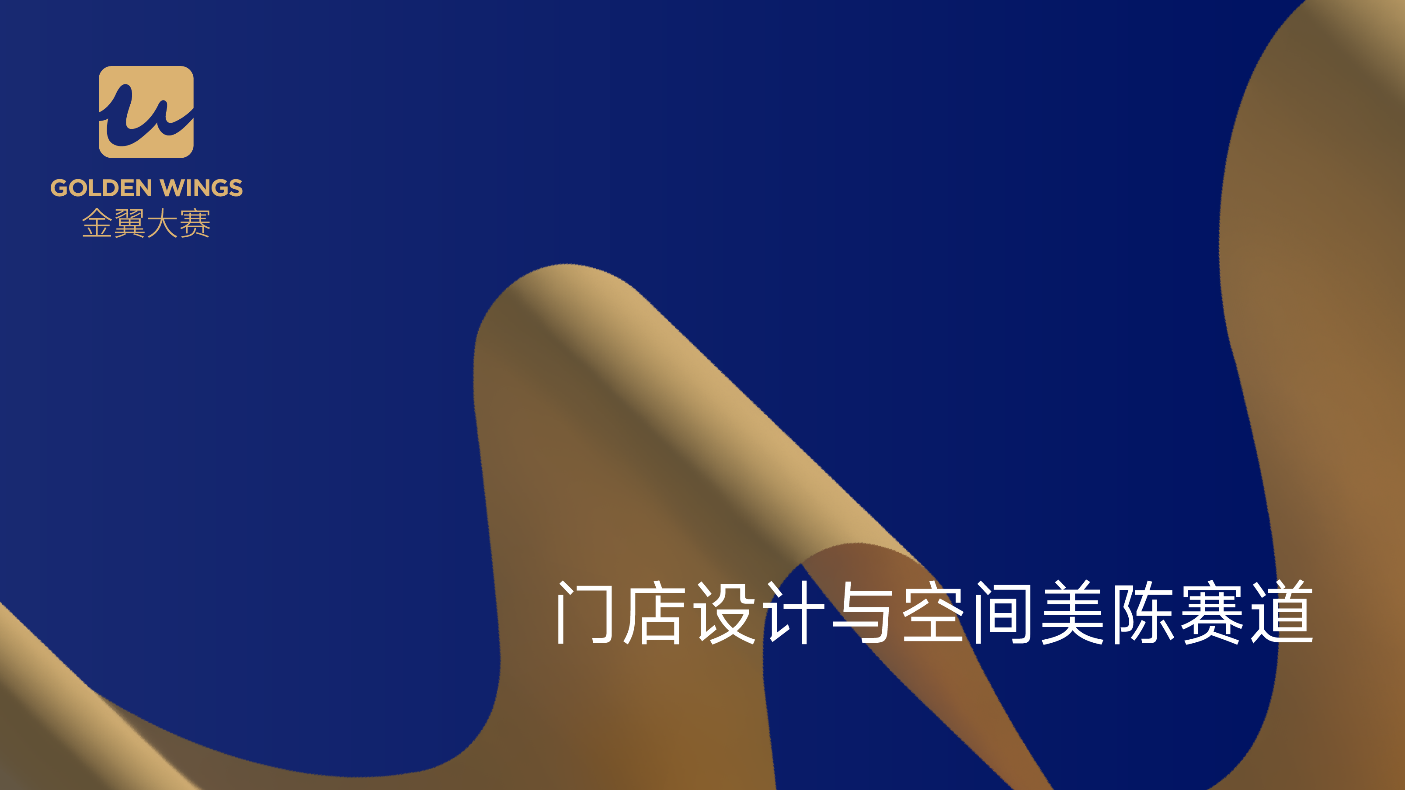

Slide 2
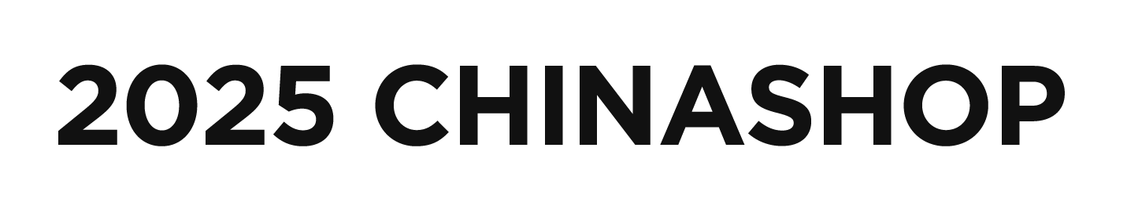

案例名称 |  | 云南白药大药房连锁门店空间视觉设计
参与方 | 申报企业 | 云南白药大药房有限公司
 | 应用企业 | 云南白药大药房有限公司
申报奖项类别 |  | 门店设计与空间美陈
案例核心要素 |  | 品牌升级、企业文化传承、门店空间视觉设计、转型创新、
应用企业推荐语 |  | 守护生命与健康

Slide 3
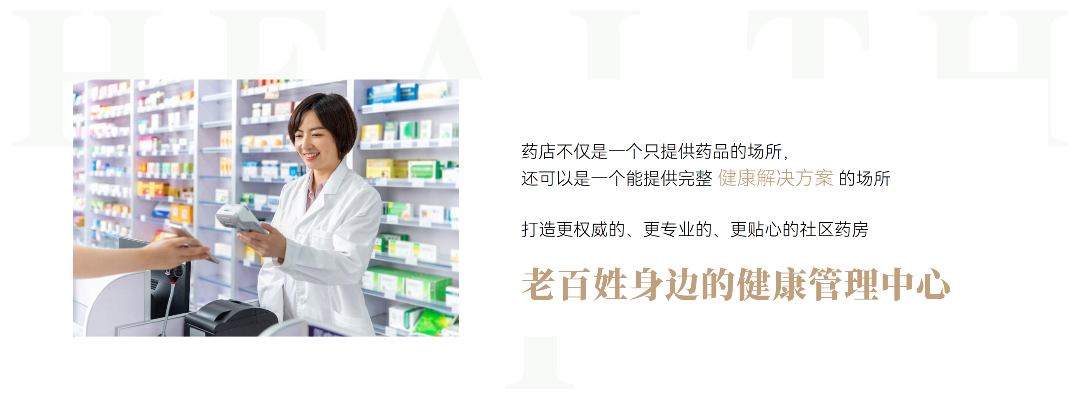
案例简述及辅助证明
一、项目定位：
（一）项目背景：
随着人们健康意识的不断提升，对于药店的需求不再仅仅局限于药品销售，更加注重健康管理服务。云南白药大药房敏锐地捕捉到这一市场变化，以 “健康 + 药” 为核心定位，开启了从传统药品销售向 “社区健康管理中心” 的转型之路，旨在为广大消费者提供药品销售、健康咨询、慢病管理等一站式服务。
（二）目标人群：
项目主要面向关注健康管理的社区居民、慢病患者以及亚健康人群。这些人群对于健康信息和专业服务有着较高的需求，云南白药大药房的全新设计正是为了更好地满足他们的诉求，提供便捷、专业、舒适的健康服务体验。

Slide 4

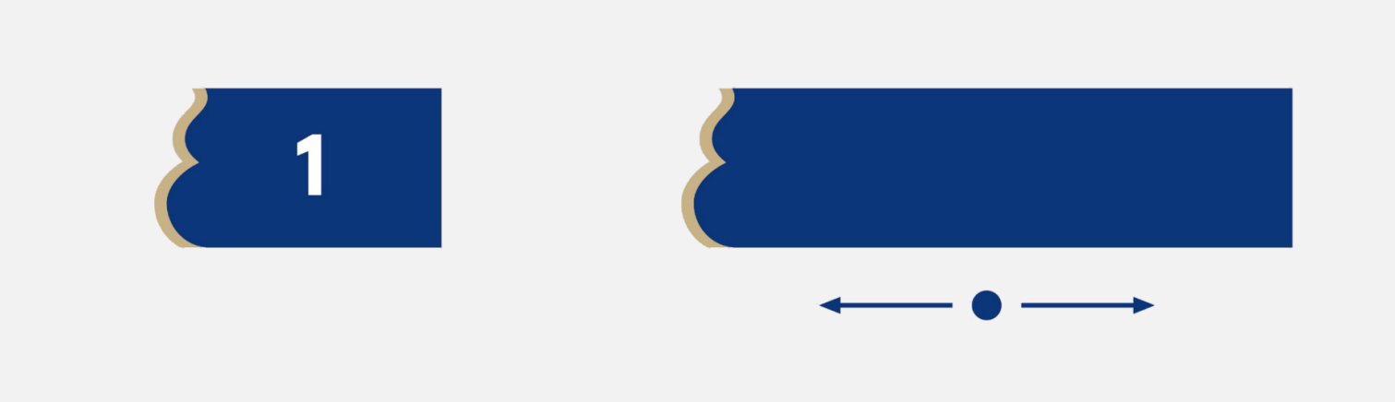
案例简述及辅助证明
二、设计亮点：
（一）品牌视觉统一：
色彩搭配：主色调的选择兼顾品牌血脉的延续性与品牌形象的创新性，从云南白药logo宝相花的花瓣上选取一瓣蓝色，传承其品牌的文化内涵，进行颜色设计的继承与焕新。结合传统中草药文化,青黛就是中草药文化最好的注解。含蓄,内敛,而又博大精深。本就是从草本中来,又衍出丰富多彩的支系。这与白药的中草药文化不谋而合。
门头设计：门头采用铝单板 + 无边发光字的创新设计。铝单板不仅具有坚固耐用的特性，还能展现出简洁、现代的质感，提升门店的整体档次。无边发光字在夜间能够发出均匀、明亮的光线，极大地提升了门店在夜间的辨识度，即使在光线较暗的环境下，也能吸引消费者的目光，增强品牌的曝光度。
（二）文化符号融合：
画面设计：室内软装画面设计上从云南白药logo宝相花里选取葫芦造型为视觉锤，葫芦象征着福禄、长寿、健康，也是云南白药品牌文化“守护生命与健康”的体现，勾勒葫芦的曲线，将其翻转，转动，赋予其更生动的形态，绵延不断，延伸出“济世安民，普惠天下”的品牌诉求，也寓意着“悬壶行医，济世安民，紫气东来，健康长寿”。

Slide 5


案例简述及辅助证明
(三)功能分区清晰：
科学规划区域：对门店空间进行了细致且科学的规划，划分出入口形象区、白药专区、慢病区、用药咨询区等多个功能区域。入口形象区作为门店的 “门面”，通过精心设计的展示架和宣传海报，展示云南白药的品牌形象和特色产品，吸引消费者的注意力；白药专区集中陈列云南白药系列产品，方便消费者选购；慢病区专为慢病患者提供服务，配备了专业的健康监测设备；用药咨询区则由专业药师为消费者提供一对一的用药指导和健康建议。
合理动线设计：动线设计遵循 “从高频到低频” 的用户行为逻辑。将家庭常备药与保健品放置在入口处，这些商品是消费者购买频率较高的，方便他们快速选购。而慢病区与用药咨询区则靠墙独立设置，减少了消费者在店内的折返路径，使整个购物流程更加顺畅、高效，提升了消费者的购物体验，清晰的动线设计可提升顾客购物效率30%以上，云南白药大药房新SI的‘从高频到低频’动线设计显著优化了用户体验。
云南白药产品专区：作为品牌核心展示区，集中陈列云南白药系列产品（如三七粉、气雾剂、膏药、牙膏等），通过定制化货架设计与品牌色结合，形成视觉焦点。货架分区灵活，搭配LED灯箱，突出氛围与产品质感。
(四)模块化空间适配：
标准化尺寸设计：背柜（高度 2.4m，深度 0.6m）与中岛柜（高度 1.2m）采用标准化尺寸设计，这种标准化的设计理念为门店的灵活布局提供了极大的便利。无论是旗舰店、标准店还是社区店，都可以根据自身的空间大小和经营需求，对背柜和中岛柜进行自由组合和搭配。
不同门店类型适配：旗舰店在空间上更为宽敞，增设了健康管理中心，为消费者提供更加全面、深入的健康管理服务；社区店虽然空间相对较小，但保留了核心功能模块，如药品销售区、慢病区和用药咨询区，确保不同规模的门店都能具备基本的服务能力，满足周边居民的健康需求。

Slide 6
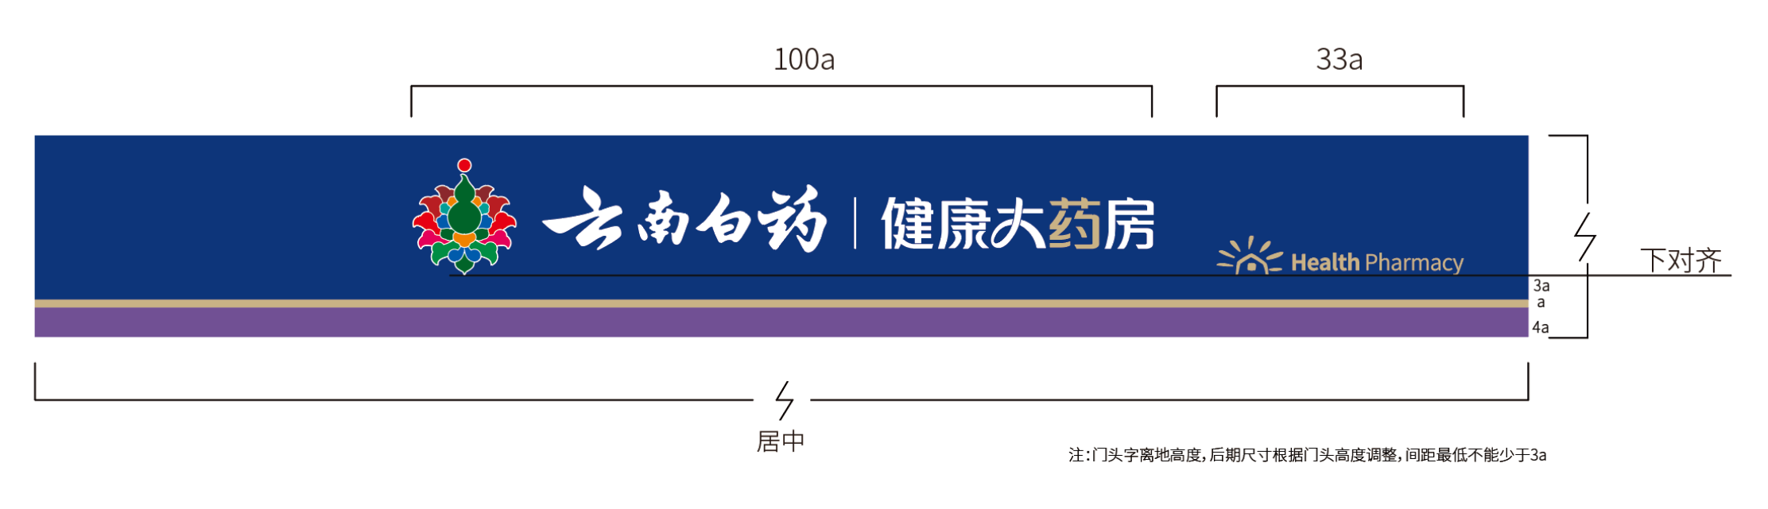
案例简述及辅助证明
品牌理念落地：
（一）专业服务设施配备
在慢病区，配备了先进的健康监测设备，如血压计、血糖仪、体脂秤等，方便慢病患者随时进行健康数据监测，为他们的健康管理提供科学依据。用药咨询区采用半开放式设计，这种设计既保证了药师与消费者之间的沟通交流不受阻碍，又能给予消费者一定的私人空间。专业药师在这里为消费者提供一对一的用药指导和健康建议，确保消费者用药安全、合理，真正做到了专业服务与用户体验并重。
（二）严格执行 VI 规范
为确保品牌视觉的统一性与辨识度，云南白药大药房制定了严格的 VI 规范，并要求全国门店严格执行。从门店的标志、字体到色彩应用，每一个细节都遵循统一标准。无论是位于繁华都市的旗舰店，还是分布在社区角落的社区店，消费者都能看到统一的品牌形象，这有助于强化消费者对 “健康大药房” 的品牌认知，提升品牌的整体影响力。

Slide 7
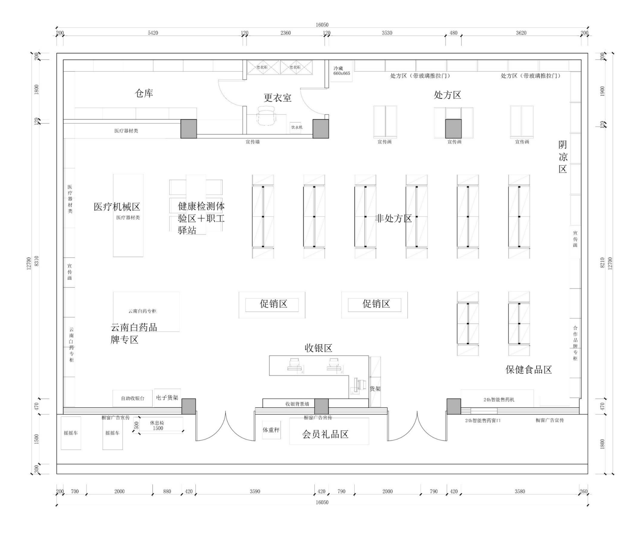
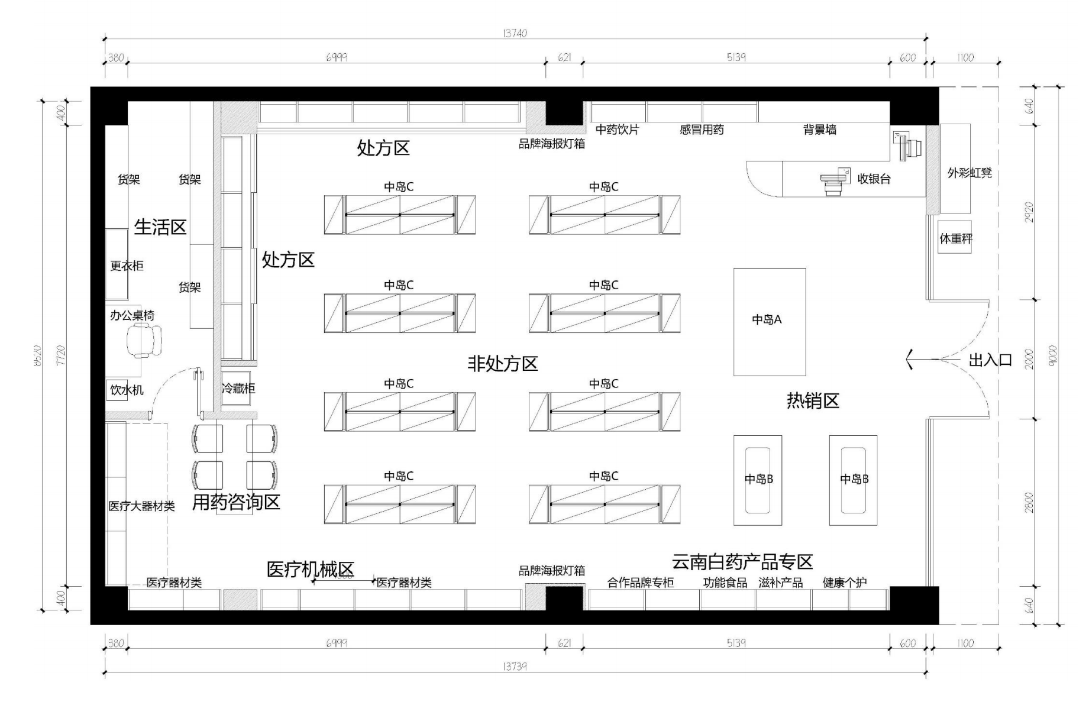
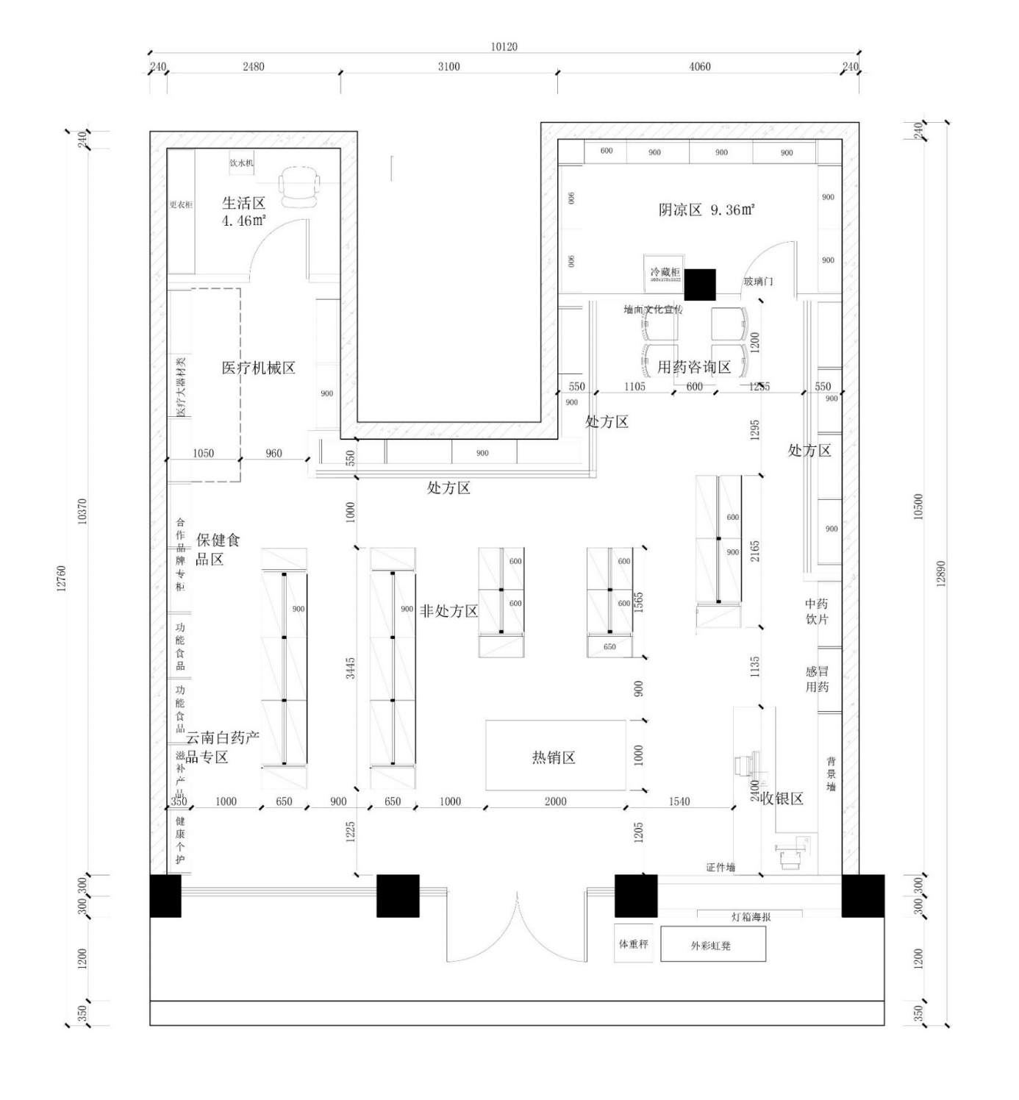
案例简述及辅助证明
设计图纸与实景照片：
（一）设计图纸展示
精心绘制了各个分级的店铺内模块化货架组合方案图纸，详细展示了背柜和中岛柜在不同门店类型中的组合方式和布局效果。通过这些图纸，门店在装修设计过程中能够更加直观地了解货架的安装和摆放，提高施工效率。同时，还提供了收银区设计示意图，该示意图充分体现了品牌色与功能分区的完美结合，收银台的设计既符合品牌的整体风格，又具备便捷的操作功能。
标准店布局原则
旗舰店布局原则
小店布局原则

Slide 8
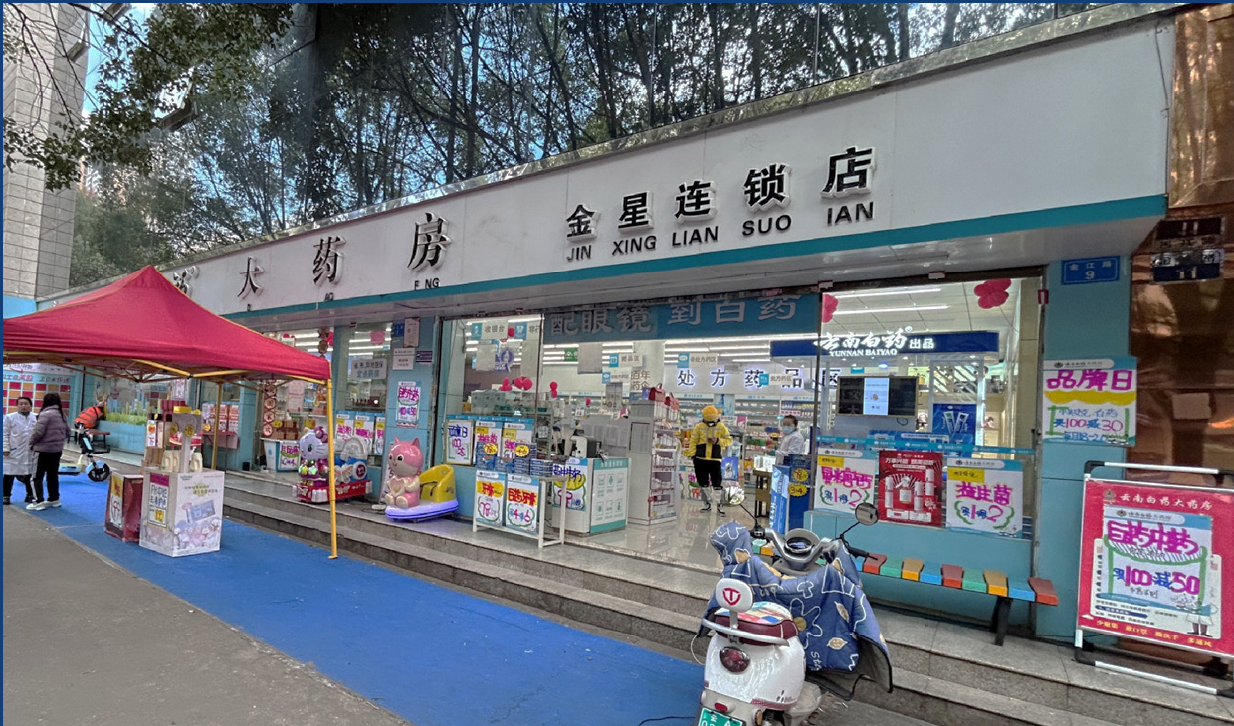
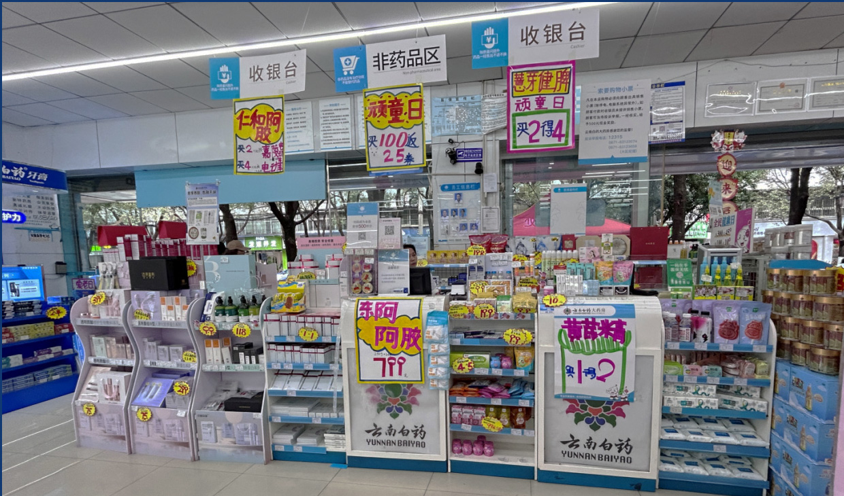
案例简述及辅助证明
（二）实景照片对比：
改造前：门店整体配色偏传统，色相明度不够，呈现出偏灰的色调，这种视觉效果较为沉闷，缺乏吸引力，也没有与其他药房形成明显的差异化。店内传统货架堆叠，陈列布局杂乱，分区标识不清晰，消费者在店内寻找商品时较为困难，无法满足白药当下的发展理念和消费者的购物需求。

Slide 9
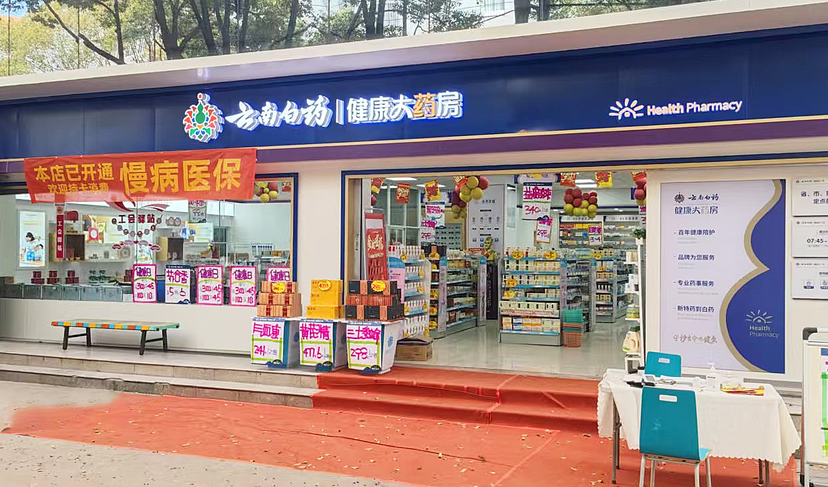
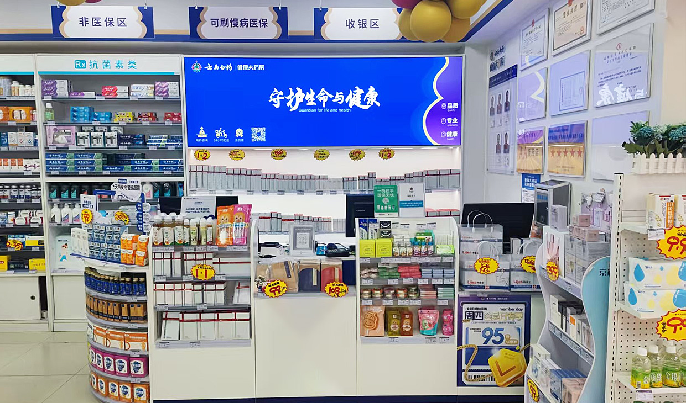
案例简述及辅助证明
（二）实景照片对比：
改造后：改造后的门店焕然一新，统一品牌色的门头设计，搭配醒目的发光字，在街道上格外显眼。店内视觉以 “葫芦” 为视觉锤设计，充满了文化韵味。模块化货架分区清晰，不同功能区域一目了然，极大地提升了门店的整体形象和购物环境。

Slide 10
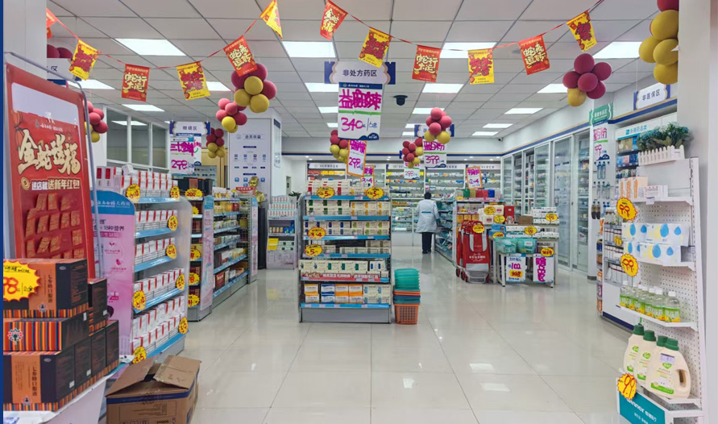
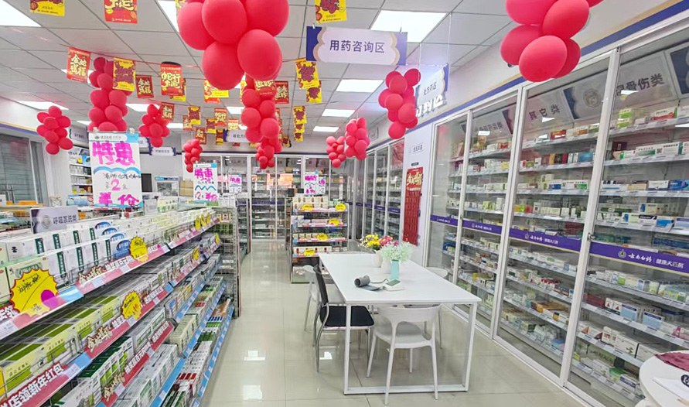
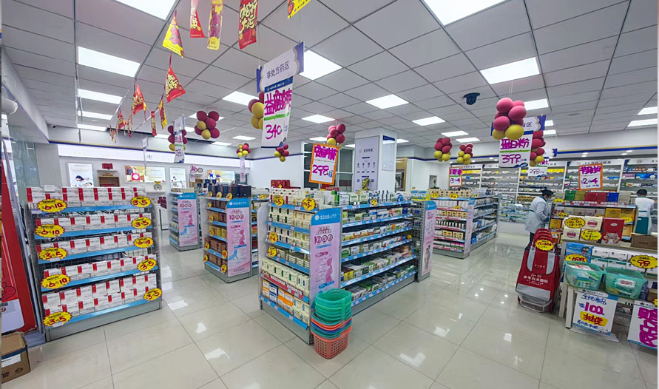
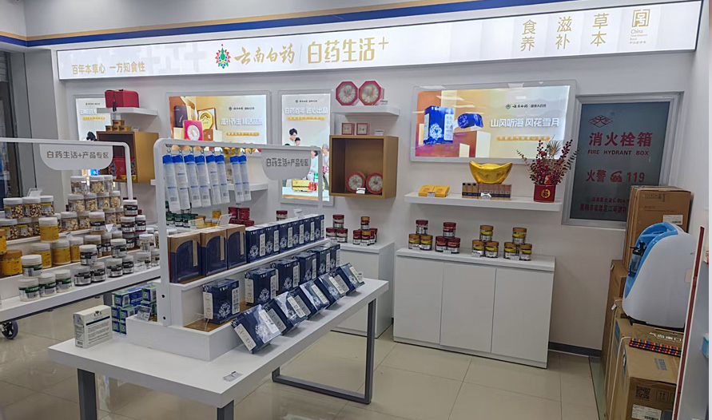
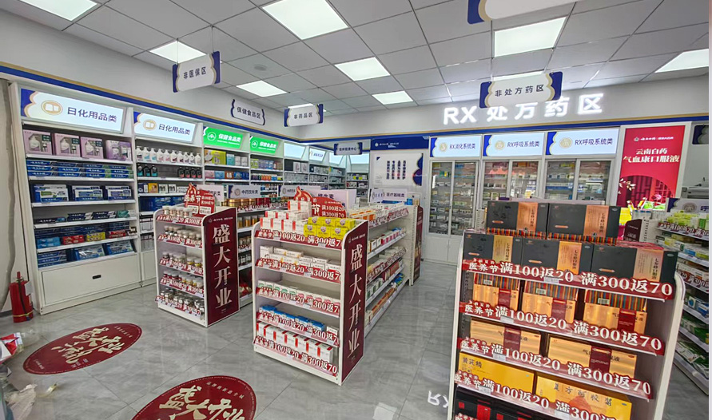
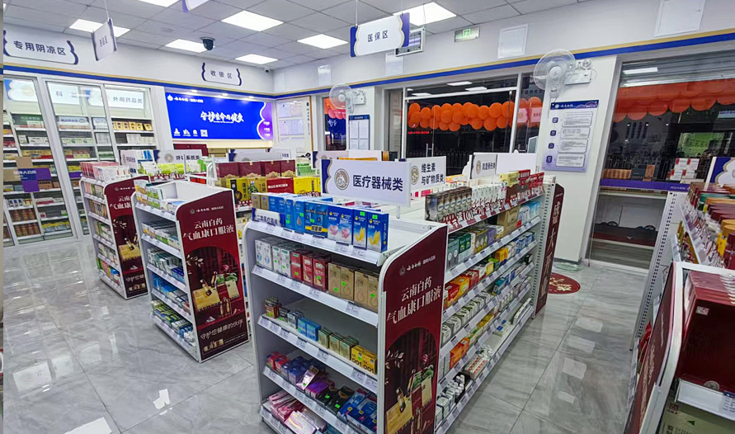
案例简述及辅助证明

Slide 11
案例阐述维度重点（总计85分）
设计思路创新力（10分）
创新1：场景重构创新
突破传统药店单一的销售模式，打造 “药品销售 + 健康咨询 + 慢病管理” 一站式服务场景。在这个场景中，慢病区配备的健康数据监测设备，能够实时记录患者的健康数据；用药咨询区的专业药师根据这些数据和患者的具体情况，提供个性化的用药指导和健康建议，形成了一个完整的服务闭环，为消费者提供了全方位的健康服务。
创新2：模块化适配创新
背柜与中岛柜采用标准化尺寸，这一创新设计支持快速组装与空间重组。在实际应用中，不同规模的门店可以根据自身特点进行灵活调整。旗舰店可以利用较大的空间，增加健康管理中心等功能模块；社区店则可以在有限的空间内，保留核心功能模块，确保为周边居民提供基本的健康服务，这种模块化适配模式提高了门店的运营效率和服务能力。
创新3：文化符号应用创新
将云南白药母品牌logo中的葫芦元素融入到灯箱、导视等画面中作为视觉符号进行功能化应用。葫芦造型不仅是品牌标识，还能起到分区导视的作用，帮助消费者快速找到所需区域；结合云南白药自身的企业文化传递给顾客，增强了品牌的辨识度和消费者的文化共鸣，使消费者在购物过程中感受到品牌的文化底蕴。

Slide 12
案例效果（30分）
效果1：品牌形象提升
所有新装以及装修焕新的门店严格执行 VI 规范，确保标志、字体、色彩应用的一致性。这种统一的品牌形象在消费者心中留下了深刻的印象，强化了消费者对 “健康大药房” 的品牌认知。无论是在广告宣传、线上平台还是线下门店，统一的品牌形象都有助于提升品牌的知名度和美誉度，增强品牌的市场竞争力。
效果2：消费体验优化
功能分区清晰和流畅的动线设计，让消费者在店内购物更加便捷高效。慢病区与用药咨询区提供的专业服务，满足了消费者对于健康管理的需求，显著提升了用户满意度。在灯光设计方面，采用 4000K 色温 LED 光源，照度均匀，能够有效减少消费者的视觉疲劳，营造出舒适、温馨的购物环境，让消费者在购物过程中感受到愉悦和放松。
效果3：可持续复制性
提供标准化施工流程与模块化设计方案，大大降低了门店的改造成本。标准化的施工流程使得施工过程更加规范、高效，减少了施工时间和人力成本；模块化设计方案则方便了门店的布局调整和功能扩展。这种可持续复制的模式，有利于云南白药大药房在全国范围内快速扩张，提高品牌的市场覆盖率。

Slide 13
案例效果（30分）
数据成果展示：
（一）提高用户停留时长
通过动线优化与场景化设计，显著提升用户停留时长与服务参与度。
（二）慢病区满意度95%
慢病区配备健康监测设备，提供专业服务，用户满意度达95%。
（三）客流量、复购率提高
昆明焕新装修的首店开业3个月客流量提升30%，复购率提升25%，营业额对比焕新装修前提升50%。
（四）核心产品销量提升
根据试点门店数据，增加白药产品专区后，三七粉、气雾剂、牙膏等核心产品月均销量提升40%。
（五）可复制性：
自SI手册确认开始落地，已在全省10+家云南白药大药房门店应用新SI系统，后续随着手册的愈发完善和流程的熟悉，将逐渐推进焕新的速度。

Slide 14
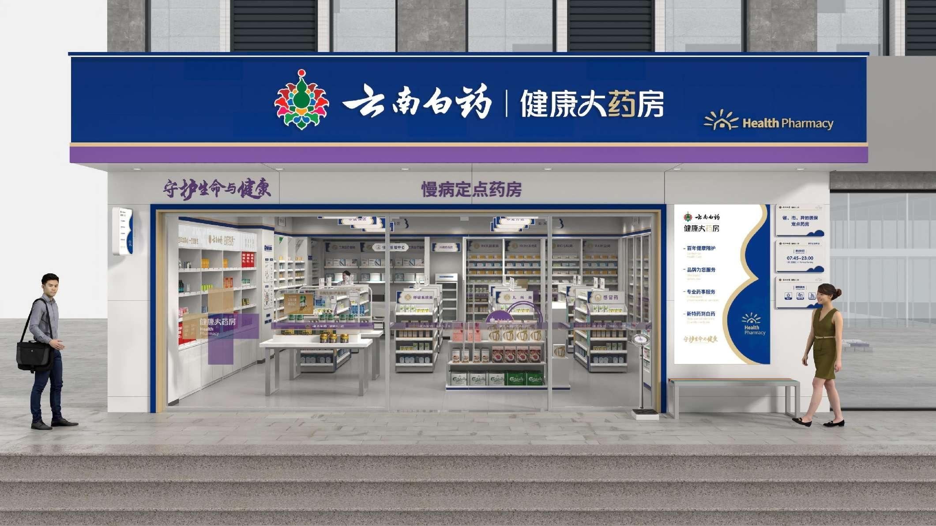
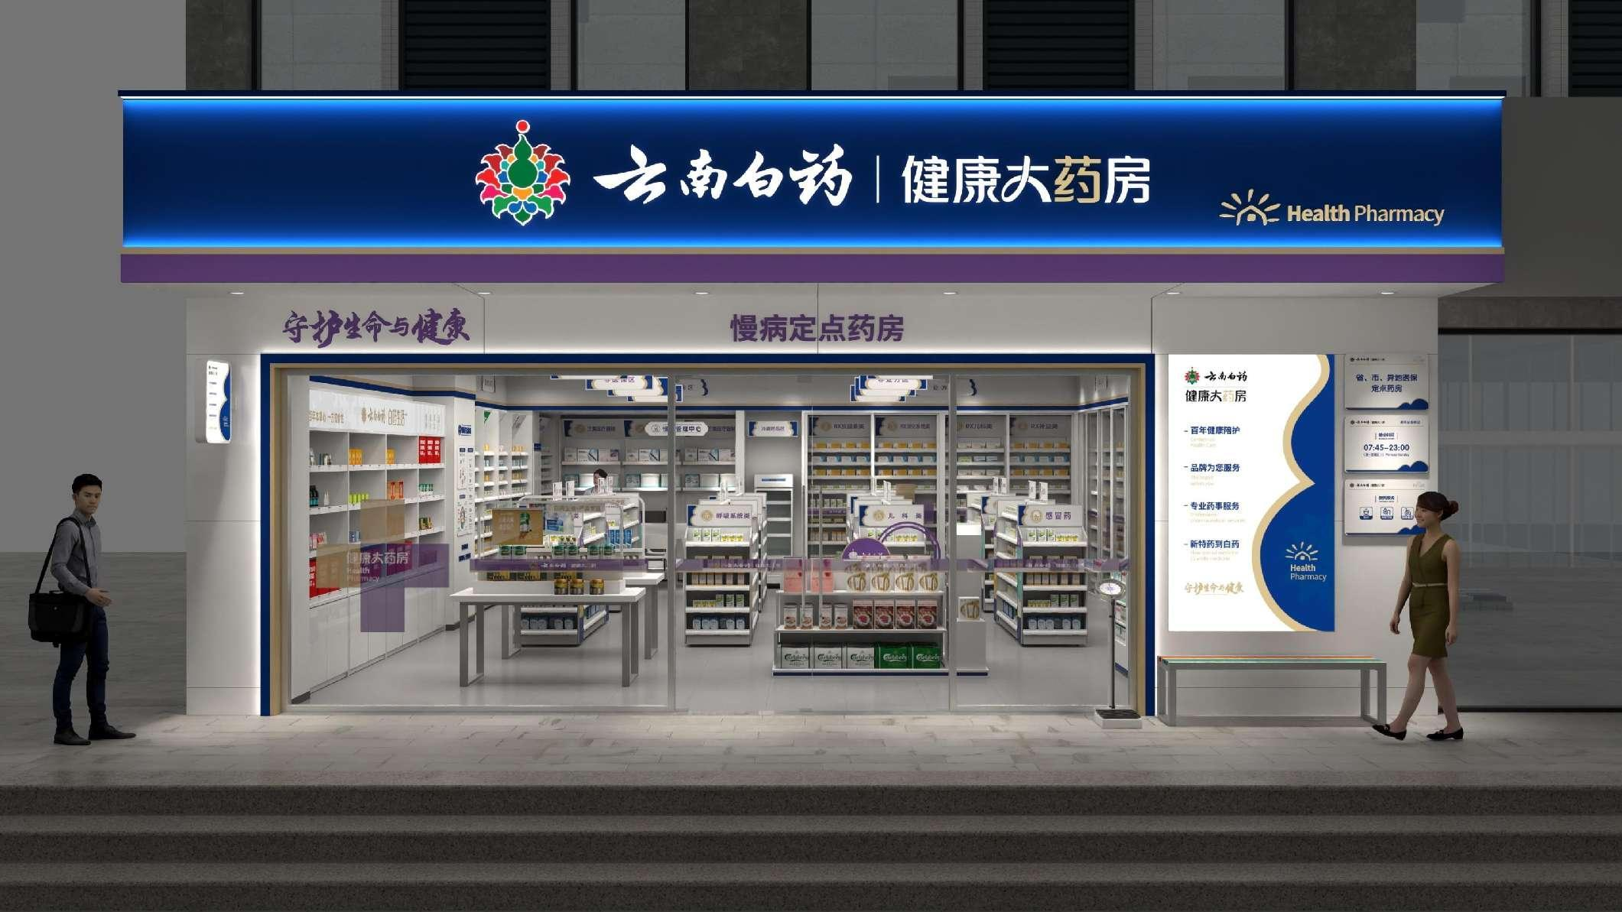
门店表现力（20分）
表现力1：视觉辨识度强化
在灯光配置上，选用色温 4000K 的 LED 筒灯，显色指数 Ra > 90，能够真实还原商品的颜色，提升商品的展示效果。货架照度达到 500lux，确保商品清晰可见；过道照度为 300lux，保证了消费者在店内行走的安全。慢病区墙面暗藏灯带，营造出温馨、舒适的氛围，让患者在进行健康监测时能够放松心情。门头采用深蓝色铝单板与发光字设计，在夜间具有极高的识别度，能够吸引过往行人的目光，增强品牌曝光度。
白天视觉效果：
夜晚视觉效果：

Slide 15
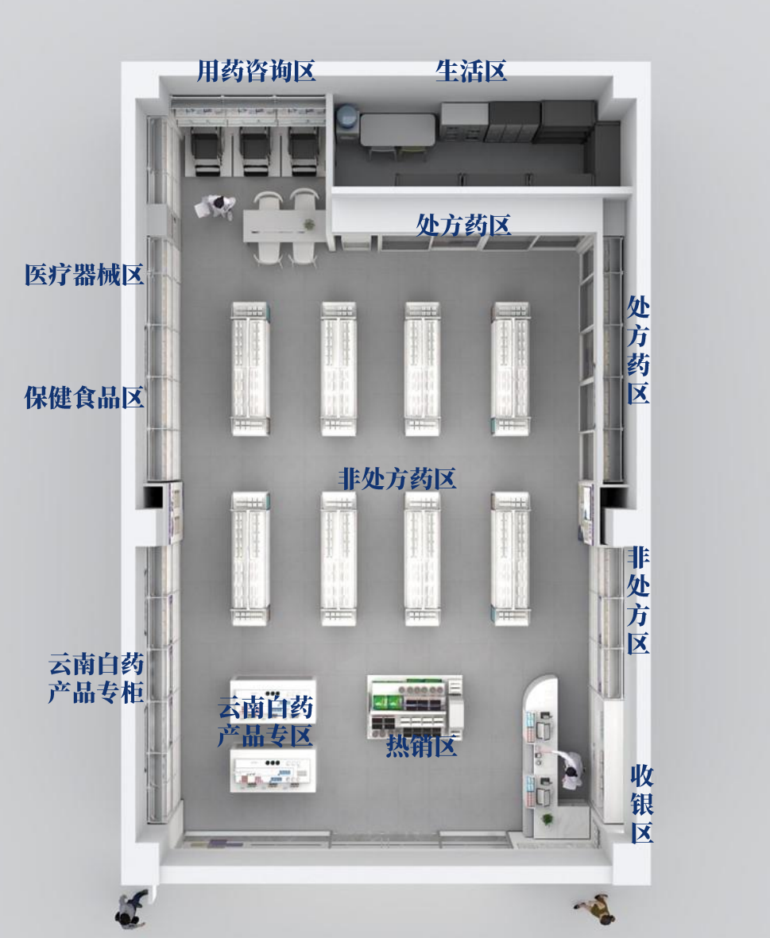
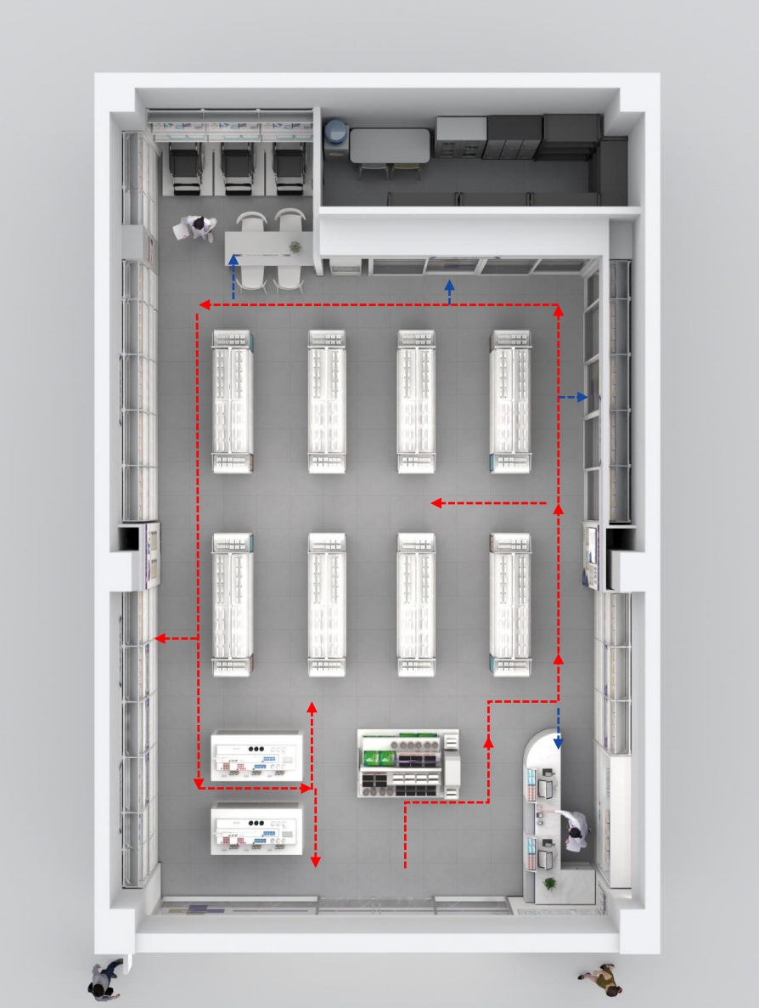
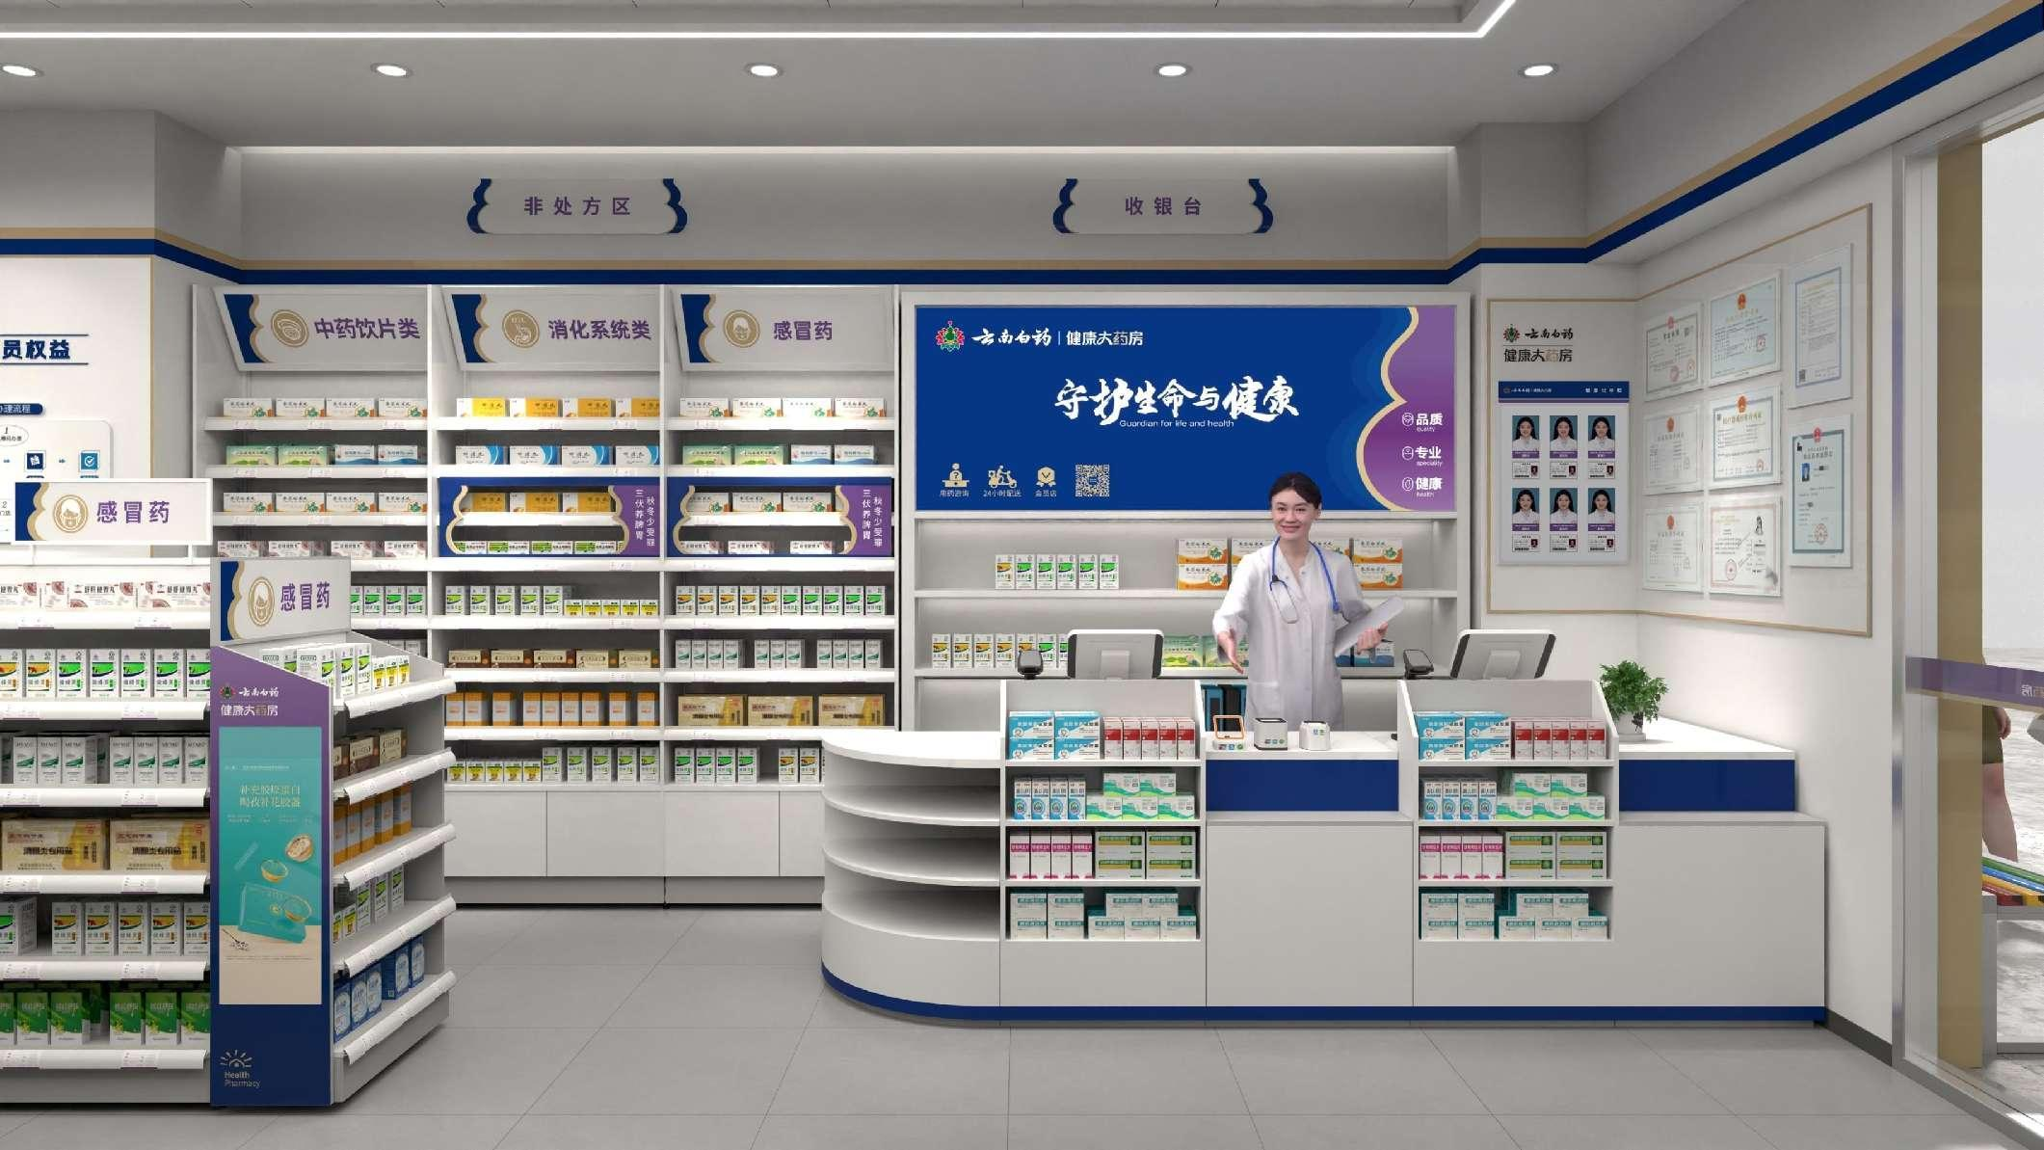
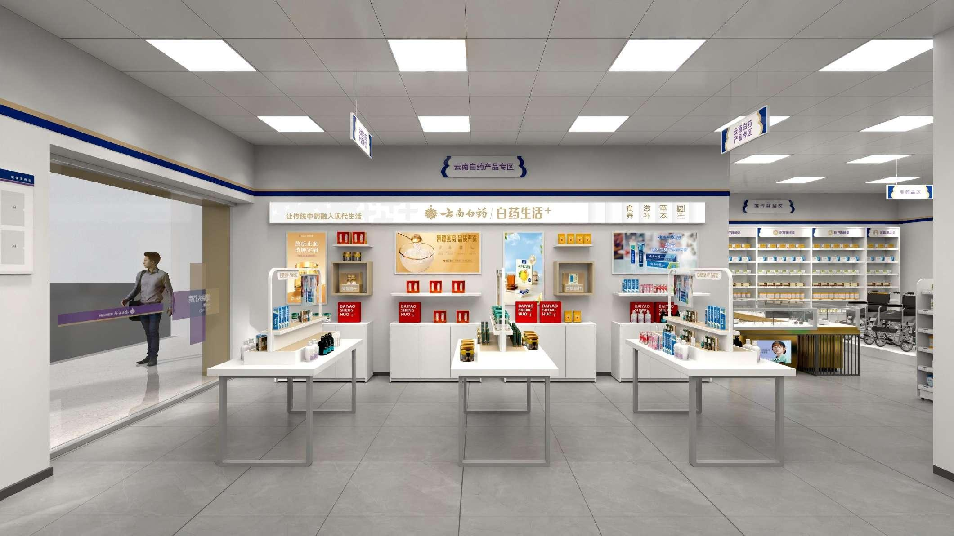
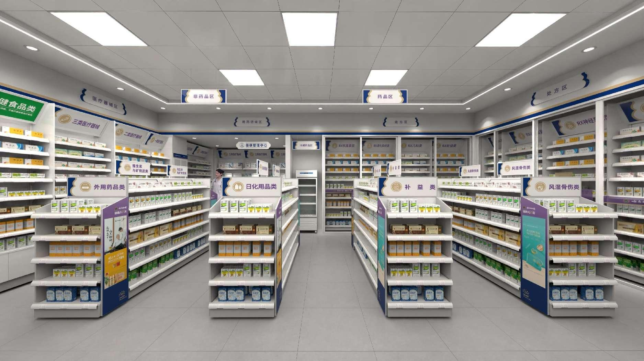
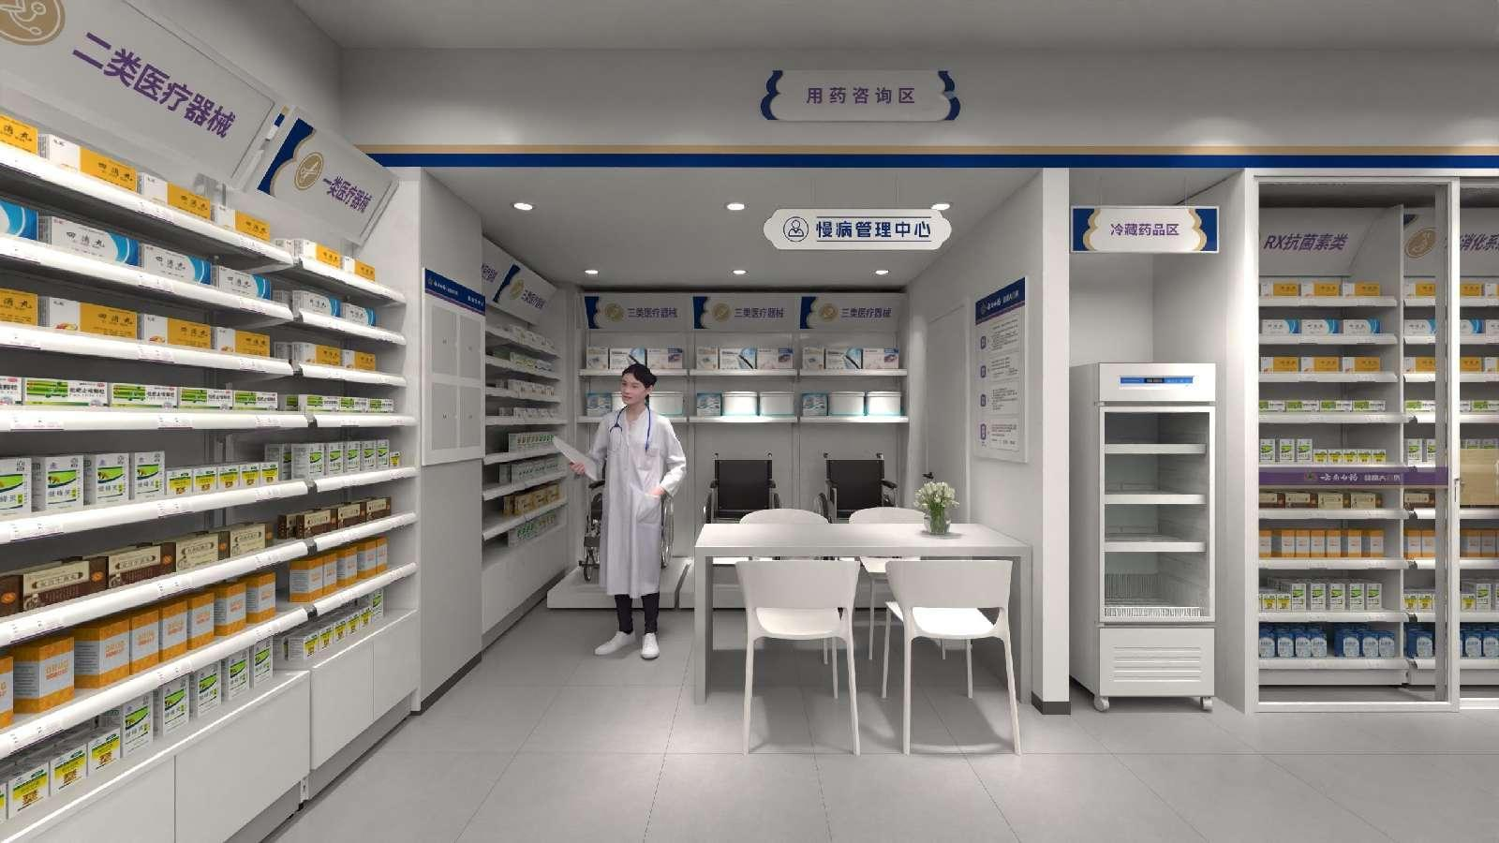
门店表现力（20分）
表现力2：功能分区逻辑清晰
动线设计严格遵循 “从高频到低频” 原则。入口处陈列家庭常备药与保健品，这些商品是消费者购买频率较高的，方便他们快速选购。慢病区与用药咨询区靠墙独立设置，避免了消费者在店内的折返，提高了购物效率。各个功能区域之间过渡自然，标识清晰，消费者能够轻松找到自己需要的区域，提升了购物的便利性。白药专区灯光采用轨道射灯（显色指数Ra>90）聚焦产品，色温4000K，照度800lux，突出商品陈列的品质感。

Slide 16
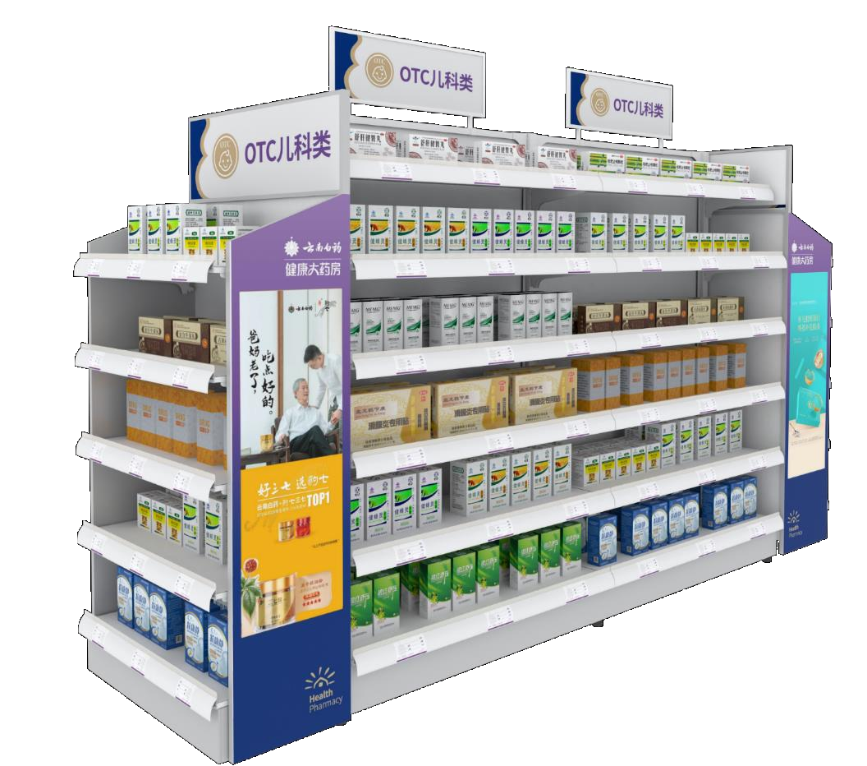

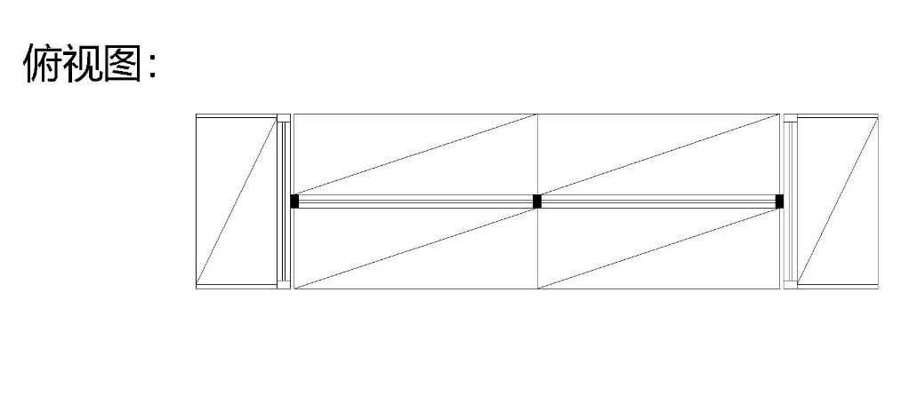
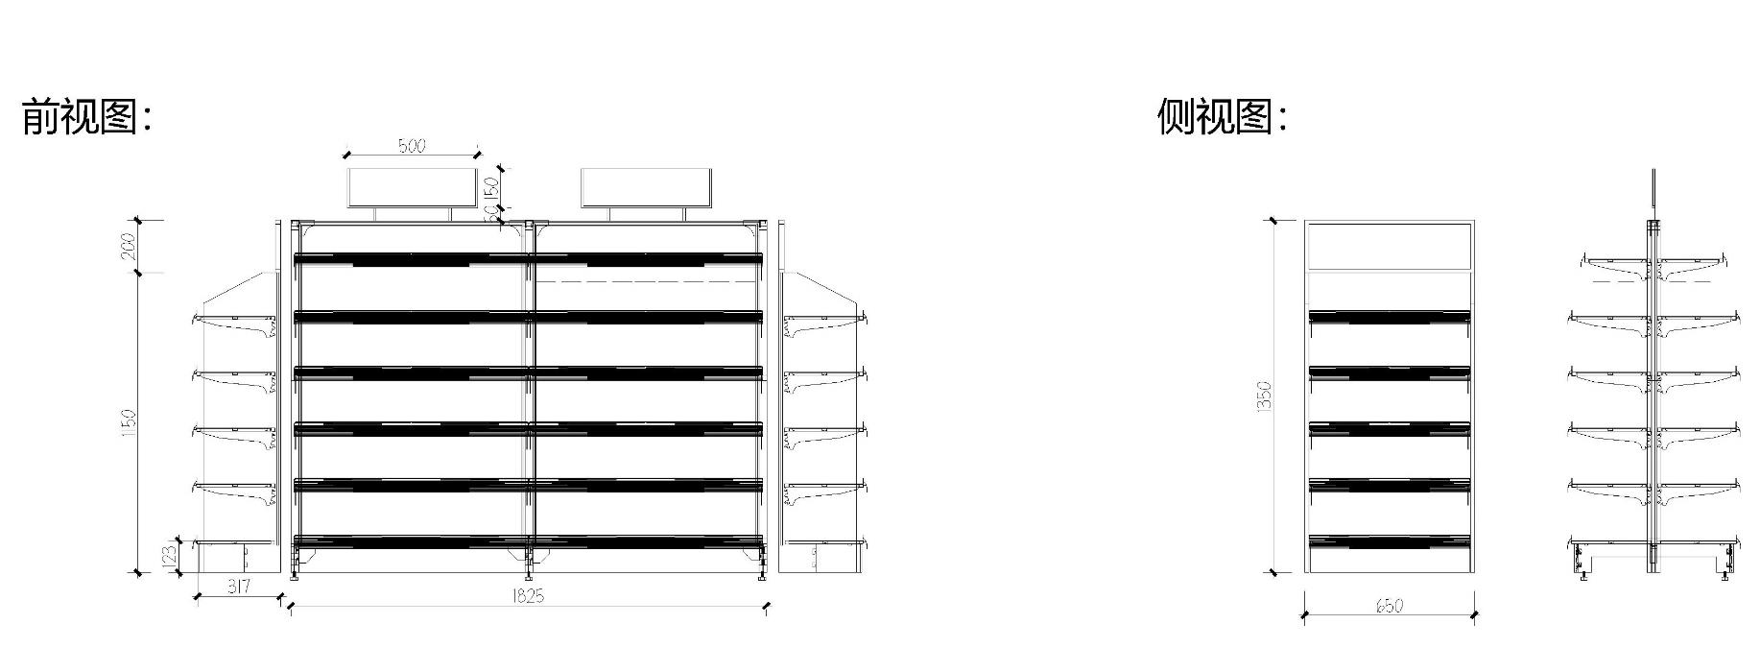
门店表现力（20分）
表现力3：细节体现专业温度
在门店设计中充分考虑了特殊人群的需求，采用无障碍设计，确保通道宽度≥1.2 米，方便轮椅用户自由通行。货架高度也进行了合理设计，适配轮椅用户的使用需求，体现了人性化关怀。这些细节之处彰显了云南白药大药房的专业服务精神和对消费者的尊重，让消费者感受到温暖和关怀。

Slide 17
消费体验满意度（15分）
满意度1：服务专业性
用药咨询区配备持证药师，这些药师具备专业的药学知识和丰富的临床经验，能够为消费者提供一对一的用药指导和健康建议。在咨询过程中，药师会详细了解消费者的病情、用药史和过敏史等信息，为他们制定个性化的用药方案，解答各种用药疑问，增强了消费者的信任感。
满意度2：环境舒适性
灯光照度均匀，避免了光线过强或过暗对消费者眼睛造成的不适。地面采用防滑材质，有效防止消费者滑倒，保障了消费者的人身安全。店内安装了新风系统，能够保持空气清新，同时设置了绿植墙，不仅美化了环境，还能净化空气，为消费者营造了一个舒适的购物环境。
满意度3：文化共鸣
店内软装画面设计融入葫芦纹样，这些元素是云南白药企业文化和中医药文化的重要象征。消费者在购物过程中，通过欣赏这些文化元素，能够感受到浓厚的中医药文化氛围，增强了对品牌的情感联结。这种文化共鸣让消费者对云南白药大药房产生了更深的认同感和归属感，提升了消费者的满意度。
满意度4：便民服务
云南白药健康大药房贴心设置了一系列便民服务。店内随时可以取用免费的热水，免费提供的充电服务，对于行动不便的消费者或者陪同行动不便家人前来购药的顾客，轮椅租借服务为他们提供了极大的便利，使他们能够更加轻松地在店内活动，选购所需药品。这些便民服务充分考虑到了消费者在购物过程中的各种需求，大大提升了消费者的购物体验，增强了消费者对药房的好感度和忠诚度。

Slide 18
低碳环保理念（10分）
环保措施1：材料可持续性
在货架选材上，选用 E1 级环保板材，这种板材符合国家环保标准，甲醛释放量低，对人体健康无害，同时也减少了对环境的污染。地面使用可回收陶瓷地砖，这种地砖在使用寿命结束后，可以进行回收再利用，降低了资源的浪费，符合可持续发展的理念。
环保措施2：施工减废
在施工方案中，明确了废料分类回收的要求，施工过程中产生的各类废料，如木材、金属、塑料等，都进行分类收集和处理。通过这种方式，有效减少了建筑垃圾的产生，降低了对环境的影响，为环保事业做出了积极贡献。

Slide 19
案例补充说明（若有）
品牌文化延伸：
墙面与分区传递使命：通过精心设计的宣传画面和合理的功能分区，传递 “守护生命与健康” 的品牌使命。文化墙的设计以及各个功能区域的设置，都围绕着这一使命展开，让消费者在购物过程中能够深刻感受到云南白药大药房对他们健康的关注和守护，增强了用户的情感共鸣。
举办活动深化服务角色：定期举办 “老友俱乐部”“健康讲堂” 等活动，邀请专业的医生、药师为社区居民普及慢病管理与中医药知识。这些活动不仅为居民提供了有价值的健康信息，还深化了云南白药大药房在社区中的服务角色，拉近了与社区居民的距离，提升了品牌的社会形象。
标准化执行保障：
提供详细的施工、道具、灯具规范，对门店装修过程中的每一个环节都进行了严格的规定。从施工工艺到道具的选择，再到灯具的安装，都有明确的标准和要求。这确保了全国门店在落地过程中的一致性，降低了改造成本和时间，提高了门店的装修效率和质量。
行业差异化亮点：
与传统药店相比，云南白药大药房通过场景化设计与功能升级，实现了从 “药品销售” 到 “健康服务” 的转型。不再仅仅局限于药品的售卖，而是为消费者提供全方位的健康管理服务。这种创新模式为行业发展树立了新的标杆，引领了药店行业向更加专业化、多元化的方向发展。

